Slide 1

UBND PHƯỜNG LONG BIÊN
TRƯỜNG MẦM NON LONG BIÊN
LĨNH VỰC: PHÁT TRIỂN NGÔN NGỮ
Hoạt động làm quen văn học
Đề tài : Truyện “Kiến con đi ô tô”
Lứa tuổi : 4 – 5 tuổi
Giáo viên : Lương Thị Lan
Năm học: 2025 – 2026

Slide 2
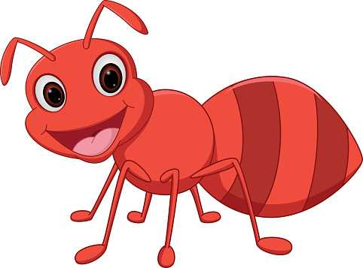


Bài hát: Chú kiến con

Slide 3


Slide 4

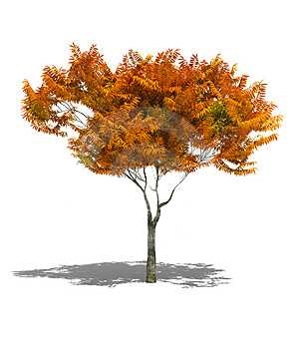


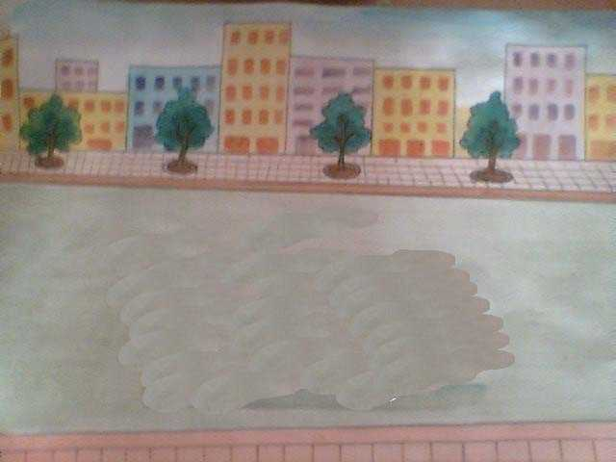
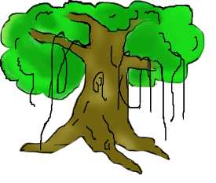
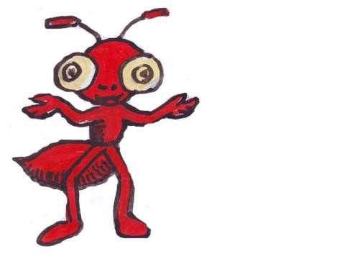
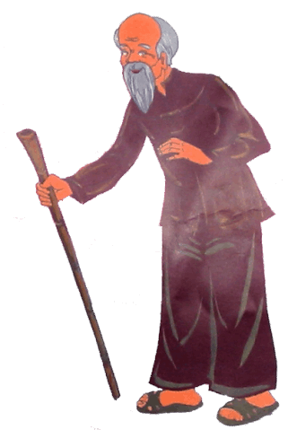


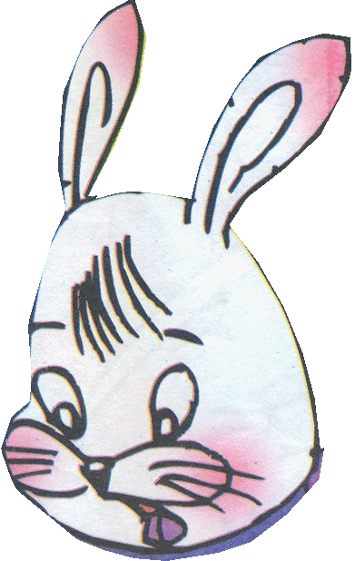

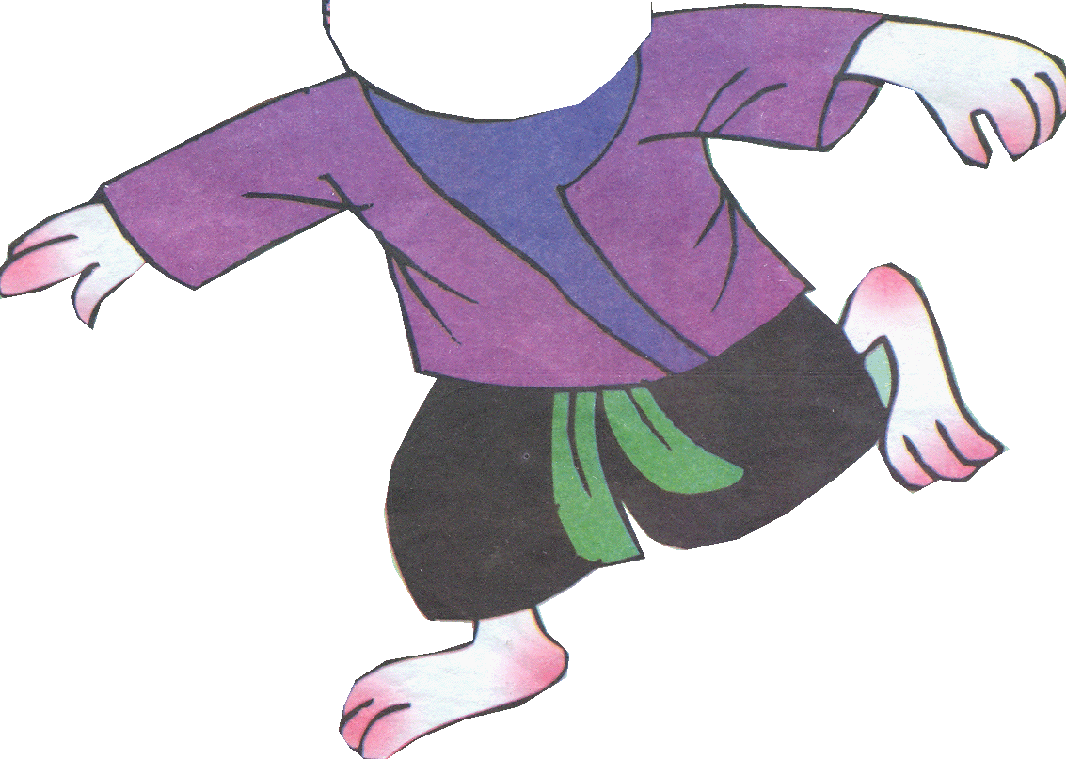
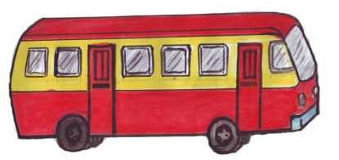
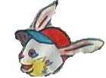
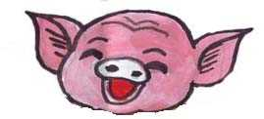
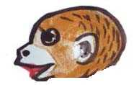
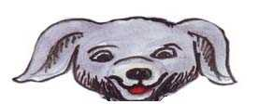
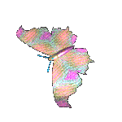
Xe
Buýt

Slide 5
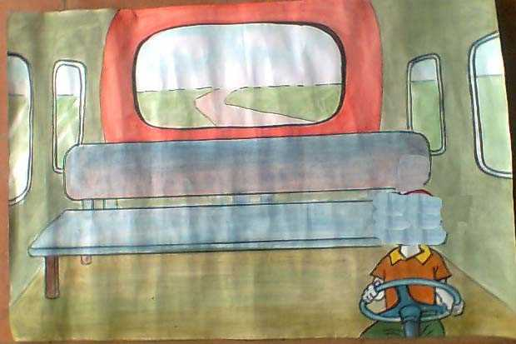


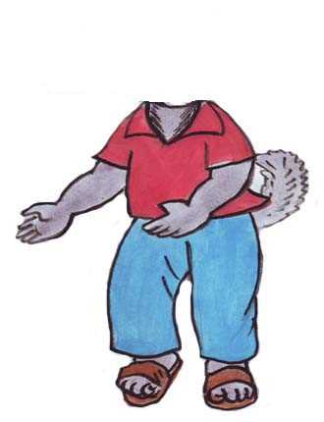
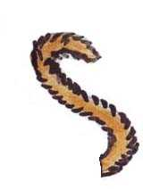
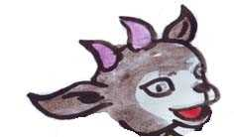
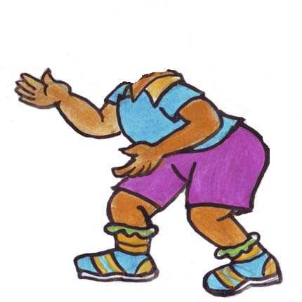
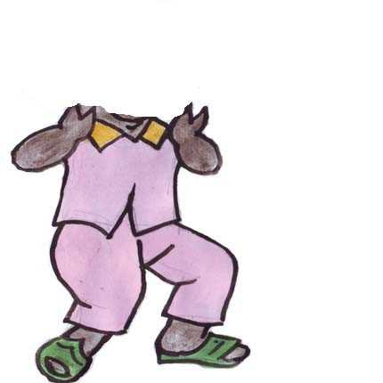
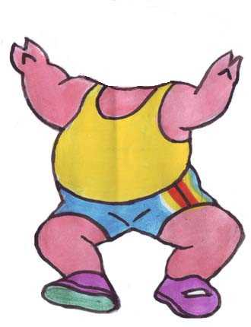
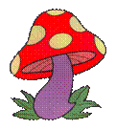

Slide 6
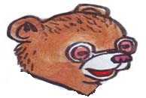

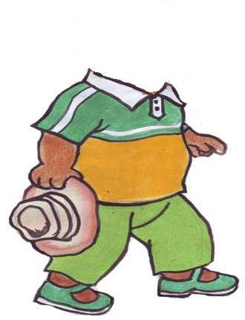

RẠP CHIẾU PHIM
Xe
Buýt

Slide 7

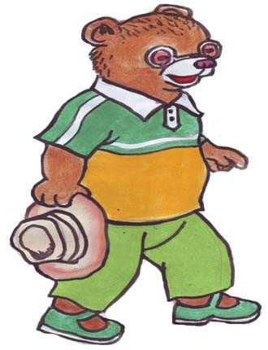

Slide 8
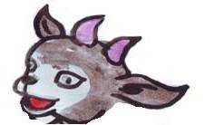
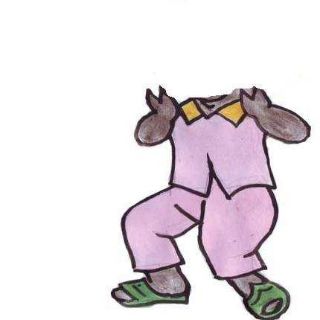

Slide 9
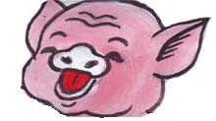
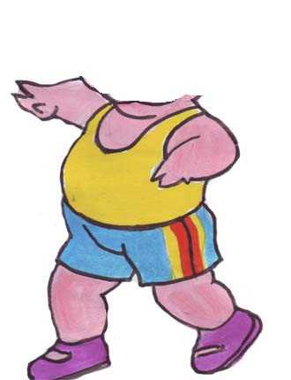

Slide 10

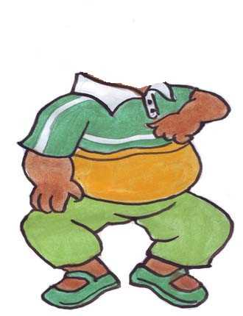
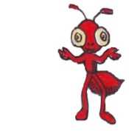


Slide 11

Đàm Thoại

Slide 12
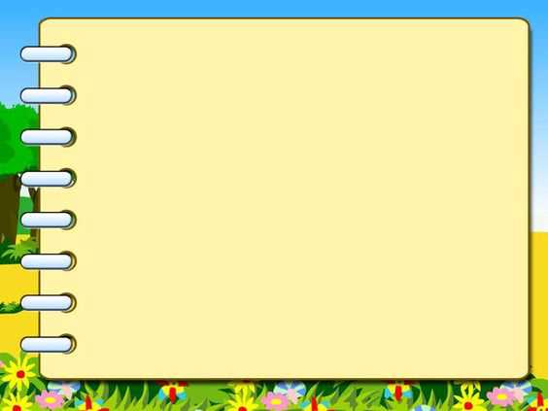
Các con vừa nghe câu truyện gì?

Slide 13
Trong câu truyện gồm có những
nhân vật nào?

Slide 14
Bạn Kiến con đi đâu?

Slide 15
Bạn Kiến con đi bằng phương tiện gì?

Slide 16
Trên xe Bus có những ai?

Slide 18

Các bạn đi đâu?

Slide 20
Ai đã lên xe ở bến đón xe Bus tiếp theo?

Slide 21
RẠP CHIẾU PHIM
Xe
Buýt

Slide 22
Khi bác Gấu lên xe thì có chuyện gì xảy ra?

Slide 24
Các bạn nhỏ đã làm gì khi thấy bác Gấu không có chỗ ngồi?

Slide 26
Bác Gấu có ngồi vào chỗ của các bạn nhỏ không?

Slide 28
Bạn Kiến con đã đưa ra ý tưởng gì để tất cả mọi người đều có chỗ ngồi?

Slide 30
Trên đường đi bạn Kiến con làm gì?

Slide 33
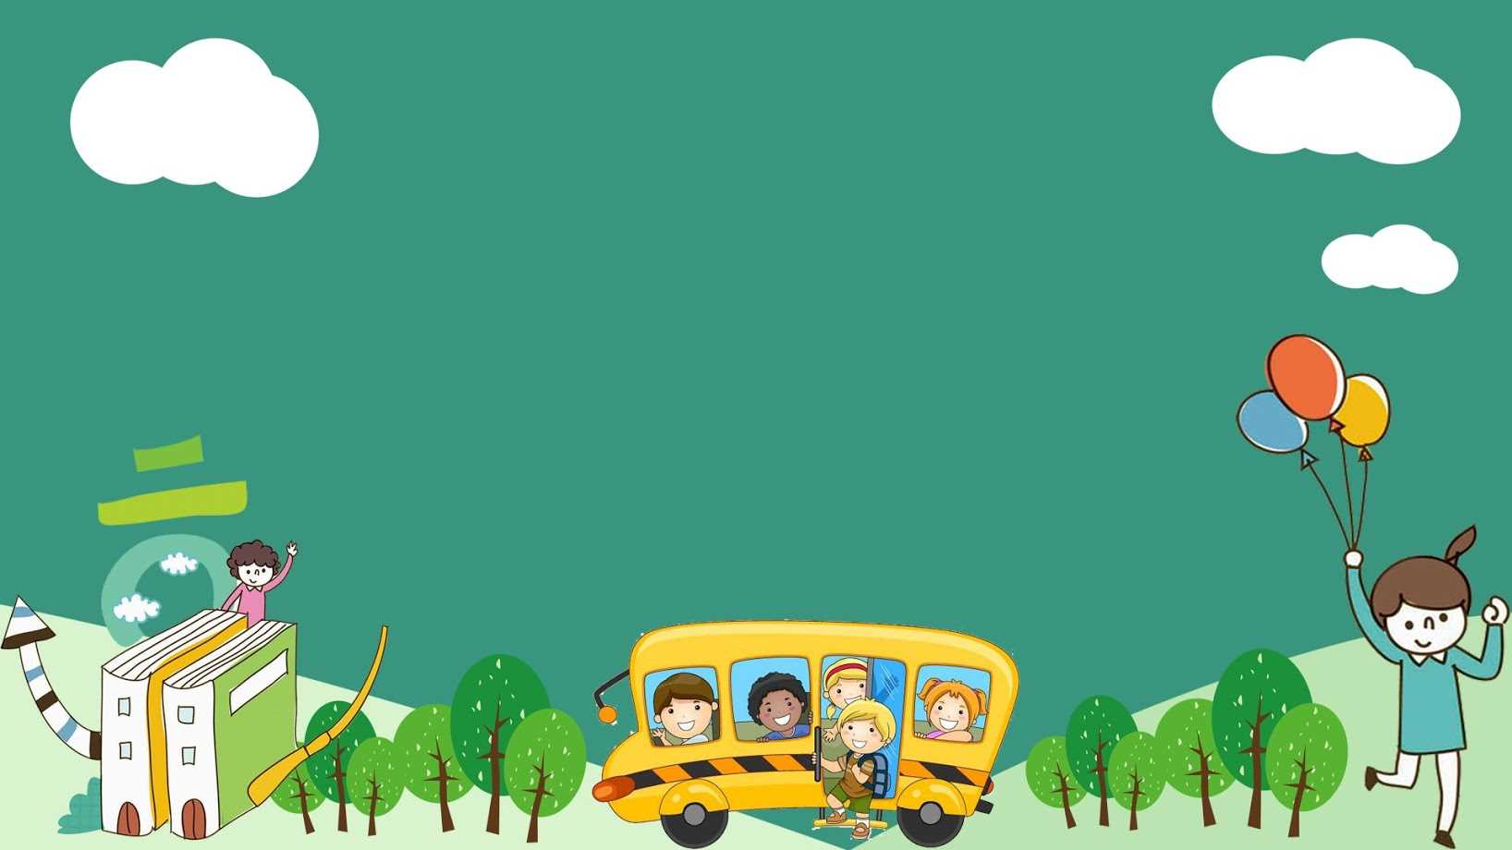
Cảm ơn các con đã tham
gia tiết học cùng cô
Chào tạm biệt các con

